Slide 2
Geweld tegen sekswerkers
Participatief onderzoek door PROUD en Soa Aids Nederland
Minke Dijkstra, Mischa Tydeman
Onderzoeker: Marielle Kloek

Slide 3
Introductie
Welkom
Geweld tegen sekswerkers
#Metoo
Participatief onderzoek

Slide 4
Ervaringen als onderzoeksassistent
Vertrouwen
Toegang tot sekswerkers
Welke vragen
Empowerment
Voorbeelden uit de praktijk

Slide 5
Voorlopige resultaten (geheimhouding)
Karakteristieken onderzochte sekswerkers
Soort en mate van geweld
Factoren van invloed op geweld
Daders
Aangifte bij politie

Slide 6
Respondenten
Variabele | Gemiddelde | Min - max
Startleeftijd (jaar) | 24.9 | 15 - 65
Werkuren (per week) | 30.4 | 0 - 140
Aantal klanten (per week) | 14.4 | 1 - 175
Inkomsten door sekswerk (afgelopen maand) | Mediaan: 1600,- | 0 – 45.000

Slide 7
Belangrijkste beroepsmotivatie

Slide 8
Belangrijkste beroepsmotivatie

Slide 9
Gender
 | % Ja
Fysiek geweld | 60.2
Fysiek geweld
Iets aan lichaam doen
Seksueel geweld | 77.6
Aanranding, verkrachting
Ongewenste seksuele diensten
Afpersing voor seks
Seksuele intimidatie
Financieel economisch geweld | 58.2
Financieel geweld
Financieel economische uitsluiting
Emotioneel geweld | 93.3
Pesterijen, vernederingen
Onnodige, ongewenste, opdringerige vragen
Privacy schending
Stalking

Slide 10
Mate van geweld (subgroepen)
 | % Ja
Fysiek geweld
Fysiek geweld | 56.2%
Iets aan lichaam doen | 27.1%
Seksueel geweld
Aanranding, verkrachting | 38.8%
Ongewenste seksuele diensten | 41.8%
Afpersing voor seks | 15.7%
Seksuele intimidatie | 70.6%
Financieel economisch geweld
Financieel geweld | 50.5%
Financieel economische uitsluiting | 24.4%
Emotioneel geweld
Pesterijen, vernederingen | 74.9%
Onnodige, ongewenste, opdringerige vragen | 81.6%
Privacy schending | 62.2%
Stalking | 47.2%

Slide 11
Risico factoren
Gender
Geboorteland en taal
Verdovende middelen en drugs gebruik
Condoomgebruik (beschermende factor)
Vergunde sector (beschermende factor)
Werklocaties

Slide 12
Gender
Mannen hebben 2.1 keer meer kans op ongewenste seksuele diensten (p=0.024), 2.0 keer meer kans op afpersing voor seks (p=0.082) & 1.8 keer meer kans op financieel economische uitsluiting (p=0.094) ten opzichte van vrouwen
Transgender mensen en mensen die zich als anders identificeren hebben 4.7 keer meer kans op pesterijen en vernederingen in vergelijking tot vrouwen (p=0.040).
Gender | Aantal
Vrouw | 209
man | 45
Transgender | 9
Anders | 18

Slide 13
Geboorteland en taal
Deelnemers uit 42 landen
Sekswerkers die niet in Nederland zijn geboren hebben meer risico op: 1) privacy schending, 2) financieel geweld en 3) pesterijen en vernederingen
Sekswerkers die de Nederlandse taal onvoldoende beheersen hebben: 2.4 keer meer kans op privacy schending, 2.3 keer meer kans op opdringerige vragen, 2.1 keer meer kans op seksuele intimidatie, 2.0 keer meer kans op pesterijen en vernederingen, 1.8 keer meer kans op fysiek geweld , 1.6 keer meer kans op financieel geweld, 1.6 keer meer kans op ongewenste seksuele diensten
Sekswerkers die de Nederlandse taal onvoldoende beheersen hebben: 1.6 minder kans op aanranding en verkrachting in vergelijking tot de sekswerkers die de taal wel voldoende beheersen.
Nederlands | Spaans | Engels
199 | 39 | 61

Slide 14
Condoomgebruik
Condoomgebruik | 54,5%
Soa HIV test (per jaar) | 3x
Mannen hebben 2.1 keer meer kans op ongewenste seksuele diensten (p=0.024), 2.0 keer meer kans op afpersing voor seks (p=0.082) & 1.8 keer meer kans op financieel economische uitsluiting (p=0.094) ten opzichte van vrouwen
Transgender mensen en mensen die zich als anders identificeren hebben 4.7 keer meer kans op pesterijen en vernederingen in vergelijking tot vrouwen (p=0.040).
Test barrière | %
Helemaal geen barriere | 82,9
Kleine barriere | 12,0
Grote barriere | 5,1

Slide 15
Verdovende middelen
Sekswerkers die alcohol, softdrugs of harddrugs gebruiken bleken een significant verhoogd risico te hebben op fysiek geweld, seksueel geweld en financieel economisch geweld
Het gebruik van verdovende middelen door de klant bleek nog sterker geassocieerd met geweld in vergelijking tot het gebruik door de sekswerker zelf. Niet alleen hadden alle vormen van verdovende middelen gebruik een significante associatie met fysiek, seksueel en financieel economisch geweld. Maar ook de gevonden risico’s liggen hoger!
 | Sekswerkers (%) | Klant (%)
Alcohol | 45,8% | 71,9%
Kalmeringstabletten | 12,8% | 24,7%
Softdrugs | 27,4% | 63,4%
harddrugs | 26,8% | 66,3%

Slide 16
Legaal vergund versus niet legaal vergund werken
 | Nooit legaal vergund | Soms legaal vergund | Altijd legaal vergund | p-waarde a | p-waarde b
Fysiek | 1,5 | 1,5 | 1,5 | Ns | ns
Seksueel | 12,5 | 7,2 | 4,1 | .000 | .003
Financieel Economisch | 2,1 | 1,9 | 1,7 | .025 | ns
Emotioneel | 20 | 17 | 14,5 | .000 | ns
Voor iemand die nooit legaal vergund werkt, is de kans 12,5 keer groter om wel blootgesteld te worden aan seksueel geweld dan niet!

Slide 17
Vergunde sector
Alleen beschermende effecten! Voor 4 van de 12 subgroepen. 1) Ongewenste seksuele diensten, 2) Afpersing voor seks, 3) Opdringerige vragen, 4) Aanranding of verkrachting

Slide 18
Werklocatie
Locatie | Ja %
Tippelzone | 15,4
Raambordeel | 20,1
Privehuis | 17,1
Club | 17,9
Woning klant | 56,4
Eigen woning | 32,8
Hotelkamer klant | 53,9
Eigen hotelkamer | 12,8
Woning derde | 21,5
Inrichting / ziekenhuis | 4,1
Swingersclub | 2,1
Massagesalon | 6,5
Meest onveilig: Massage salons meeste risico (8.5 keer meer kans op ongewenste seksuele diensten , 4.1 keer meer kans op financieel geweld , 4.1 keer meer kans op iets aan lichaam doen, 3.9 keer meer kans op financieel economische uitsluiting, 3.7 keer meer kans op aanranding en verkrachting, 3.5 keer meer kans op afpersing voor seks
Ook zeer onveilig: eigen hotel kamer,
Ook onveilig, maar minder extreem: Hotel kamer klant, Woning klant, Woning derde, Eigen woning
Neutraal: Swingersclubs, Inrichting / ziekenhuis & Clubs
Significant beschermend: Ramen en bordelen

Slide 19
Daders

Slide 20
Aangifte na geweld
90,3% van de sekswerkers hebben ooit geweld meegemaakt, slechts 16% deed ooit aangifte.
Van de 237 sekswerkers die aangaf de afgelopen 12 maanden fysiek geweld te hebben ervaren, deed 83,5% nooit aangifte.

Slide 21
Aangiftebereidheid

Slide 22
Legalisatie, criminalisatie en decriminalisatie
Legalisering: in regels gevat:
NIEUWE wetten en beleid die formele regels invoeren voor sekswerk
Criminalisatie:
VERBODEN (SW/klanten/familie/derden/partner/vrienden)
Decriminalisatie:
Het VERWIJDEREN van wetten die sekswerkers als misdadigers bestempelen
Notes:
Het is heel belangrijk gezondheid (en veiligheid) van sekswerkers te beschouwen in de context van de wet- en regelgeving van het betreffende land.
Er zijn 3 verschillende contexten:
Prostitutie kan zijn gelegaliseerd. Het kan strafbaar zijn (gecriminaliseerd) of, een 3e, misschien wat minder bekende, het kan zijn gede-criminaliseerd.
Ik denk dat iedereen in de zaal wel weet dat in Nederland er sprake is van legalisatie. Maar wat dat betekent in de praktijk, ik denk dat heel weinig van ons zich dat realiseren. Want legalisering : het introduceren van NIEUWE regels voor sekswerkers – betekent dat in Nederland hierdoor een heel illegaal circuit is ontstaan. Vanaf Napoleon waren prostituees legaal (1810) . Inmiddels is het zo dat de bordelen en ramen legaal zijn, als je daar werkt, op een vergunde plek, ben je legaal. Wil je zelfstandig werken ieg niet via een derde bordeelhouder, escortbureau o raam, dan ben je illegaal. Ik kom hier later nog op terug.
Je zou denken dat deze regels de mensenrechten van sekswerkers zouden moeten respecteren (of verbeteren zelfs) maar dat is lang niet altijd het geval. Het kan heel gek en fout lopen, met legalisering. Om een voorbeeld te nemen van in Tunesie, waar sekswerk is gelegaliseerd, daar is de regel geintroduceerd dat als een SW die in een bordeel met een vergunning werkt wil stoppen, zij daarvoor toestemming moeten krijgen van de politie en moeten kunnen aantonen dat zij op een “eerlijke “ manier in hun levens onderhoud kunnen voorzien. Laat je dus niet misleiden door de term “legalisering “ … dat betekent niet het is legaal en het zit wel goed. Er zijn heel veel regels en deze kunnen knettergek zijn en druizen tegen mensenrechten.
Criminalisatie uiteraard is als het strafbaar wordt gesteld voor of de SW of klanten of allebei. Dit is de context waarbinnen SW in Zuid-Afrikaanse opereren. SOA aids heeft in 5 landen eenzelfde soort onderzoek uitgevoerd. Ik denk dat het je niet verbaasd maar daar zijn de uitkomsten van geweld ook hoog omdat men ook hier bescherming kan vinden bij diegene die je zouden moeten beschermen – in dit geval de politie.
Decriminalisatie is misschien het moeilijkste te begrijpen: Het is iets anders dan legalisering. Dit betekent het VERWIJDEREN van wetten die SW belemmeren/als misdadigers bestempelen. Dit betekent als het ware dat SW binnen dezelfde wettelijke kaders als “gewone burgers “ zouden vallen en dezelfde rechtsbescherming geniet. Da kom je in de situatie dat het wettelijk kader de mensenrechten van sekswerkers respecteert

Slide 23
Begrijpen de respondenten het systeem? Wettelijke vorm?
Notes:
Dat over de context per land. Ik wil nu terug gaan naar de Nederlandse context.
Wij hebben onderzocht of onze respondenten het Nederlandse systeem begrijpen.
Begrijpen de respondenten het systeem? Wettelijke vorm? En dan kom je op het schokkende beeld dat slechts de helft het helemaal begrijpt. En dan denk ik dat de meeste het nog niet begrijpen , van die ja hebben gezegd.
En dat: ondanks opleidingsniveau was voldoende om het te moeten kunnen begrijpen.
Wat is de oorzaak?

Slide 24
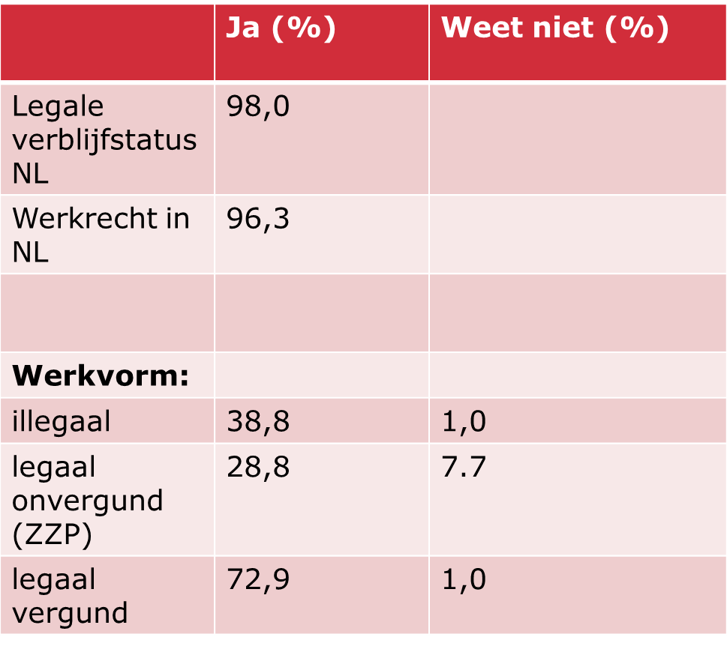
Legalisatie:
Notes:
Want, je kunt legaal zijn in het land, bijvoorbeeld een tourist zonder werkvergunning, dan mag je uiteraard niet werken. Dan heeft het te maken met je verblijfsstatus en werkrecht. Maar de hele legale / illegale discussie bij sekswerk heeft te maken met de werkvorm (in het bestuursrecht – per gemeente).:
We hebben het over bijvoorbeeld een keurige zelfstandige dame/man of professional, staat dan in de Kamer van Koophandel geregistreerd, betaald keurig belasting, mag werken in Nederland, maar , wordt als een crimineel het huis uitgezet omdat ze een illegale prostituee zou zijn. Wat is er dan aan de hand?
Om de vergelijking te maken, een journalist, als die thuis werkt, mag hij dat en bestaan er geen regeltjes per gemeente die daar een repressief beleid op voeren, waarbij de factcheckpolitie in opdracht van de gemeente binnenvallen met speciaal doorvoor opgeleide buitengewoon bijzondere osporingsamtenaren , met de politie om huiszoeking te doen naar pennen en thuis geschreven artikelen. Waarbij de (let op) illegale journalist zijn huis wordt uitgezet of wordt beboet of een dwangsom krijgt. En nooit meer aan het werk komt. Immoreel om een artikel zonder de factcheckpolitie regieme dat op kantoor beschikbaar is te schrijven.
Ook een kapper mag thuis knippen en op facebook om een model vragen, zonder dat hij zijn huis wordt uitgezet.
Maar, in Nederlands , als je als vrouw een advertentie plaatst op Kiny/Sexjobs, wordt dit direct gezien als bedrijfsmatige bedrijfvoering van een seksinrichting. Je wordt je huis uitgezet en als illegale prostituee neergezet en de gevolgen zijn schrijnend. Je moet namelijk al heel snel een vergunning hebben. Alhoewel men over het algemeen denkt dat het per gemeente verschilt , en ook, van hoe streng men is met het verlenen van een vergunning, onze respondenten beschrijven dat de kans op een vergunning bij de gemeente kansloos is.
Ter volledigheid: Een goot gedeelte van de respondenten werkt gedeeltelijk legaal/illegaal dus heeft Sally om het niet te verwarrend te maken deze cijfers samengevoegd.

Slide 25
Legalisering: “maar waar moet ik dan werken””?
“ik mag van de gemeente wel sport en ontspanningsmassages geven, thuis, maar omdat ik ook erotische massages aanbied heb ik een dwangbevel ontvangen”.
“ik mag niet werken op de tippelzone want ik heb geen pasje en die krijg ik ook niet meer”.
“De gemeente heeft mij aangeboden de ruimte te huren van een crimineel. Op dit pand rust een vergunning. Ik word hierdoor het criminele circuit ingeduwd. Ik wil zelfstandig thuis werken, daar voel ik mij veilig”.
Legaal:
“maar wil ik daar wel werken”!
maar weinig vergunde plekken
Registratie?
Opting-in in clubs
Notes:
Dus het werk is misschien legaal, maar de vraag is waar mag ik dan werken? Maar belangrijker vind ik persoonlijk: WIL IK DAAR WEL WERKEN
Er zijn nu eenmaal heel veel zelfstandigen die willen kiezen voor een plek waarbij zij niet 30% of 50% van hun inkomen moeten afstaan aan het escort bedrijf of de bordeelhouder,
maar belangrijker is dat je niet in opdrachtnemers relatie willen staan met deze partijen (de bordeelhouder of het escortbureau) maar deze zelfstandige willen rechstreeks met hun klanten zelf afsspreken welke service zij willen verlenen. Niet via een derde.
Ook willen ze niet afhankelijk zijn van deze derde (de bordeelhouder / escortbureau). Omdat nu in Nederland als er iemand een vergunning heeft het de bordeelhouder/escortbueau is en er bijna geen nieuwe worden verstrekt, de zelfstandige deze niet krijgen, ontstaat er een te grote machtspositie van deze partijen die zij kunnen misbruiken. Dit hebben wij ook gezien, dat bordeelhouders zelfstandig werkende dames chanteren zodat ze weer terug komen in het bordeel.
Bovendien, er zijn veel te weinig vergunde plekken in Nederland om alle SW/klanten in Nederland te kunnen hosten.
De gemeente sluit ook steeds meer plekken, en ramen. En de ramen die open blijven, bijvoorbeeld in Amsterdam, daar wil de gemeente niet meewerken om de dames die op kinky of sexjobs adverteren te laten daar te laten ontvangen. We hebben via Sally gezien dat er minder geweld plaatsvindt. Achter het raam. Maar de kinky/sexjobs dames mogen daar niet staan, tenzij ze achter het raam staan, en de logica om niet mee te werken o(de gemeente) ontbreekt. De politieke wil ontbreekt om de voorwaarde in de APV te wijzigen zodat ook andere SW-ers van de veiligheid die hier wel wordt geboden, kan genieten. Het blijkt dat achter het raam werken wel degelijk veilig is. Maar wie wil voor het raam? Een nederlandse vrouw zal misschien toch liever met gesloten gordijnen werken en met een niet herkenbare foto willen adverteren, maar de gemeente staat dit niet toe.
Dan is er nog additioneel het aspect van registratie. Ondanks dat de rechter heeft verboden aan de stad Amsterdam om een registratie te voeren, gaan zij hiertegen in beroep en gaan zij ermee door. De gevolgen van het registreren zijn enorm. Je zult geen huis meer krijgen toegewezen en of je huis worden uitgezet ( bij de vondst van condooms en een klacht van de buren). e bent zo ontzettend kwetsbaar omdat de gevolgen ook zijn dat je geen hyptoheek krijgt, geen bankrekening af kunt sluiten, en noem maar op. Ook horen wij verhalen van torenhoge aanslagen, boetes tot een bezoek van de kinderbescherming aan toe.
De opting –in wilde ik even laten voor wat het is maar oof fiscaal zijn er veel idiote regels voor SW waar journalisten en kappers geen last van hebben die wel zelfstandig kunnen werken.

Slide 26
Legaal:
Stigma – onvergund werken
Gevolgen :
Huisuitzetting
Verlies bankrekening, hypotheek , baan, (sport-)clubs
Ketenaanpak : alle instanties tot kinderbescherming aan toe
Aangiftebereidheid laag
De wetgeving klinkt mooi maar werkt in de praktijk totaal niet. Je wordt daardoor de illegaliteit ingeduwd.
Veroorzaker geweld -
Notes:
Maar, sommige kiezen voor een illegale vorm van werken als gevolg van het stigma.
Dan kom je immers niet op het lijstje. En hopelijk wordt je dan niet ontslagen, mag je in je huis blijven wonen, komt de kinderbescherming niet langs…..
Dan , wanneer je geweld ervaart van een klant is de drempel om aangifte te doen heel hoog.
Klanten weten dit en maken hier misbruik van.
De aangiftebereidheid is dus laag.
En dit geldt niet alleen voor SW. Ook voor clubs etc. Als zij zien dat een dame is mischandeld of mogelijk wordt uitgebuit, zodra zij een melding maken raken zij een vergunning kwijt.
De gevolgen van legalisatie zijn er voor iederen.
Voor de Sekswerkers, de bordeelhouders, en ongetwijfeld ook voor de health professionals die ze moeten helpen.

Slide 27
Legalisatie, criminalisatie, decriminalisatie?
“De Nederlandse overheid is de grootste veroorzaker van geweld. De wetgeving klinkt mooi, maar werkt in de praktijk totaal niet. Je wordt daardoor als sekswerker niet empowered en de illegaliteit ingeduwd”.
Notes:
Dus, ………misschien is het wel zo dat we helaas moeten concluderen dat de Nederlandse Overheid de grootste veroorzaker is van geweld of het geweld faciliteert.
Wetgeving is mooi, maar werkt in de praktijk totaal niet. Het beschermt de SW NIET.
De SW wordt niet als normaal beroep geaccepteert maar anders behandeld door allerlei regeltjes,
Je wordt daardoor als SW niet empowered en de illegalitiet ingeduwd. En we zien dat de geweldscijfer hoog zijn.
Als legalisatie niet werkt, en wij zien dat in landen waar er sprake is van criminalisatie het geweld ook hoog is, wat zou dan wel werken?
Ik denk dat dit een mooi stapje is naar PROUD: naar waar de Nederlandse SW belangenorganisatie voor staat.
Dinah, is dat decriminaliatie?
Evt. :
(Helaas zien wij met het nieuwe prostitutiebeleid in het regeer akkoord dat de regelgeving er niet beter op wordt, dat het een anti-mensenhandel beleid wordt, wat als strafbaar is volgens de Nederlandse wet. En deze nieuwe wetgeving zal niets doen tegen de bescherming van sekswerkers. Het vreemde is dat het feit dat illegale prostitutie aan het toenemen is wordt gebruikt als argument voor dit beleid)

Slide 28
PROUD

Slide 29
Bedankt!

